Slide 1
Pembuatan Modul Peta dan Belanja pada Aplikasi Rumah Warga di Tomatech Mobile Dev
Penyaji : Nugroho Tri Pambudi
NIM : J3C213126
Dosen Pembimbing : Dr. Ir. Muhammad Syamsun, MSc

Slide 2
Latar Belakang
Di lingkungan perumahan yang terbagi akan beberapa klaster, komunikasi antar warga merupakan aktivitas yang jarang terjadi. Hal tersebut disebabkan aktivitas warganya yang memberikan sedikit waktu untuk berada di rumah. Kurangnya komunikasi antar warga ini dapat membuat seorang warga tidak mengenal dan mengetahui profil dari tetangganya sendiri. Dengan masalah tersebut Tomatech Mobile Dev membuat aplikasi Rumah Warga. Aplikasi ini memiliki tujuh modul yaitu: modul Peta, modul Belanja, modul Kalender, modul Pesan, modul Tagihan, modul Surat dan modul Nomor Penting.

Slide 3
Tujuan
Menyediakan fungsi manipulasi data lokasi warga.
Menyediakan antarmuka katalog produk untuk pengguna.
Menyediakan fungsi keranjang belanja.
Menyediakan fungsi beli produk.

Slide 4
Sejarah
Tomatech Mobile Dev didirikan pada Agustus 2012 dengan legalitas PT Tomat Ekno. Dimulai dengan sebuah tim kecil yang telah secara individual berpengalaman, Tomatech Mobile Dev telah mengambil setiap proyek aplikasi mobile & web offline atau dengan web server. Sekarang, Tomatech Mobile Dev telah bekerja sama dengan perusahaan dari beberapa negara seperti Indonesia, Jepang, Australia, dan Singapura yang membutuhkan layanan untuk mendirikan aplikasi profesional berbasis mobile atau web.

Slide 5
Struktur Organisasi
Bambang Hengky Rainanto
Commissioner
Sandy Wibisono
Director
Dita Oktavianita
Muhammad Zaki Alvan
Denny Dharmawan
Muhammad Fahri
Manager of Finance
Program Analyst
Marketing Manager
Marketing Manager
Achmad Cahya Aditya
Syahril Hermana
Programmer
Programmer

Slide 6
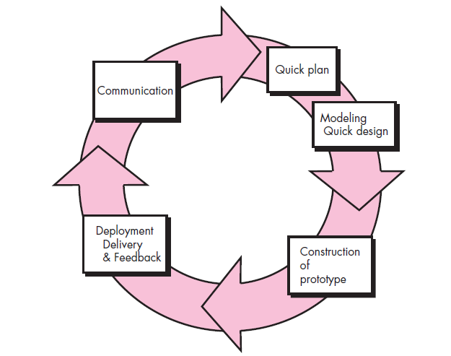
Metode

Slide 7
Demo Aplikasi

Slide 8
Simpulan
Penanggung Jawab Lokasi dapat menambahkan, melihat, mengubah dan menghapus data lokasi warga pada sebuah klaster.
Katalog produk ditampilkan per produk dengan detail produk berisikan data dari para penjual.
Pembeli dapat menambahkan produk ke keranjang, melihat keranjang dan menghapus produk dari keranjang.
Pembeli dapat membeli produk yang sebelumnya telah dimasukan ke dalam keranjang.

Slide 9
Terima Kasih

